Slide 1
Introduction to signal processing and data analysis for brain research
Rafi Haddad
2021

Slide 2

Course goals
Provide some of the knowledge and tools required for analyzing different neuroscience related signals & data

Slide 3
How do we learn?
Exercises!
“There is no royal road to mathematics.” (Menaechmus to Alexander the great)

Slide 4
דרישות הקורס:
  אלגברה ואלגברה לינארית בסיסית
  הסתברות (קצת)
  MATLAB (הרבה)

Slide 5
חובות הקורס
תרגילים – 30%
מבחן – 70%
תרגילים ניתן להגיש בזוגות
חובה להגיש לפחות 80% מתרגילים
המבחן יכלול שאלות מהתרגילים!
אתר הקורס:https://www.rafi-haddad-lab.info/signal-processing-and-data-analysis

Slide 6
Books
Signal Processing for Neuroscientists by Wim van Drongelen
Understanding digital signal processing by Richard Lyons
Introduction to Signal Processing by Sphocles J. Orfanidis
Mike X. Cohen - youtube channel

Slide 7
תוכנית הקורס
  דגימה:
    מה זה אות,
    איך דוגמים אותו,
    איך מערכים את האיכות
    ואיך משפרים את האיכות
  השוואה ועיבוד:
    כיצד משווים בין שתי אותות,
    כיצד מוצאים קשרים בין אותות
  אנליזה מתקדמת:
    ניתוח תדיריות,
    השוואה בין פאזות
    הוצאת מאפינים,
    קלסטרים

Slide 8
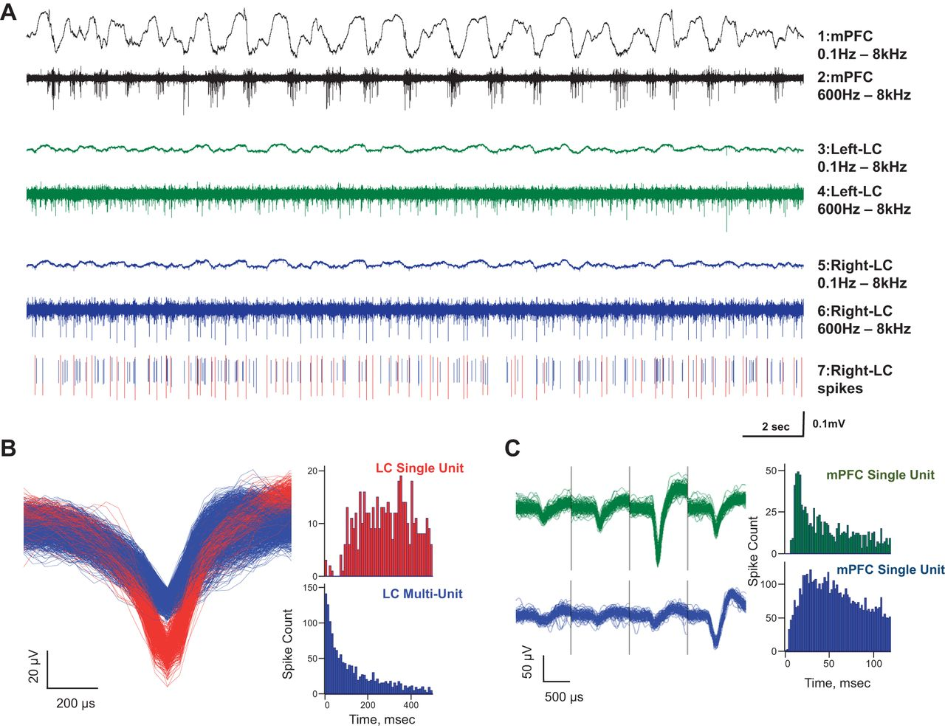
דוגמא לעיבוד אות במדעי המוח

Slide 9
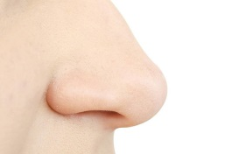
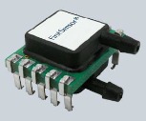
דוגמא לניסוי במעבדה
אנחנו רוצים להבין איך אנשים נושמים
  בשעות שונות ביום
  ברמת פעילות שונה
  בזמן מחלה
  כשהם אוכלים, מריחים וכו וכו
פיתחנו חיישן קטן ואלחוטי שמשדר לטלפון החכם
שאלות:
  כמה נקודות לקחת בשניה?
  כמה ביטים להקצות לכל נקודה?
  מה כדאי: להעביר את האות כמו שהוא או להפוך אותו לדיגטלי קודם?
  האם כדאי לשמור דטה לוקלי ואז להעביר אותו?
  איזה תדירות נשימות ישנם בהקלטה?

Slide 10
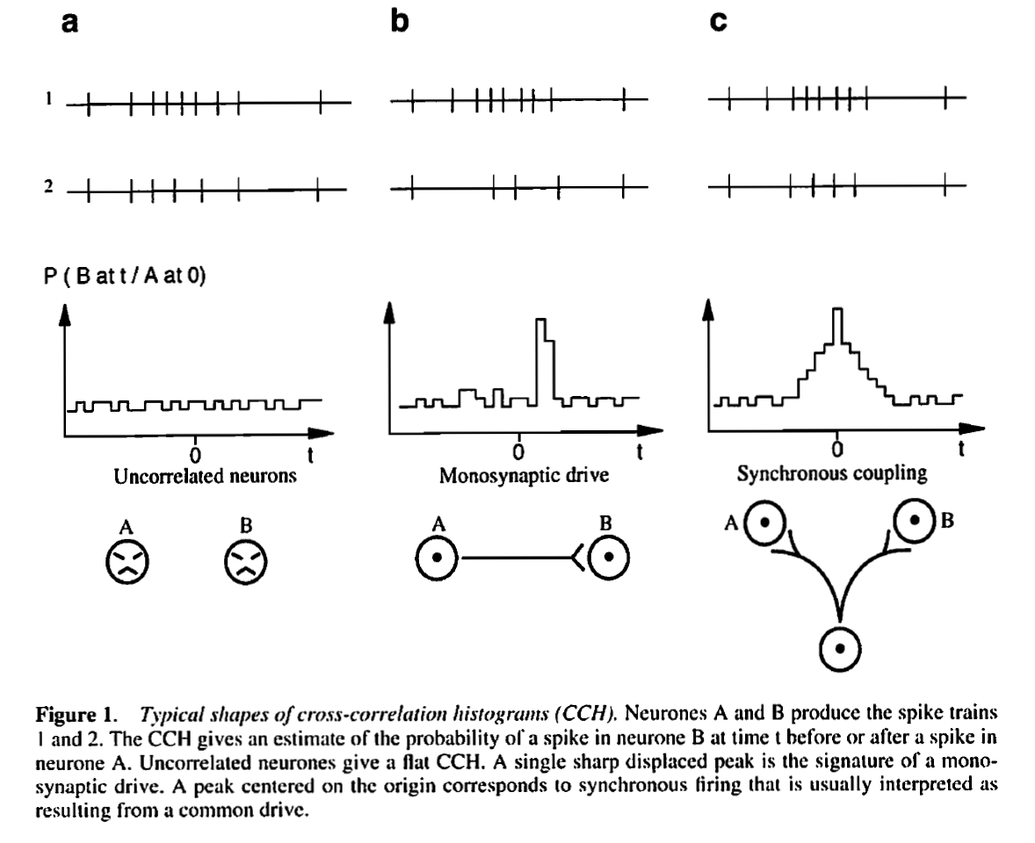
מציאת קשרים בין נוירונים

Slide 11
דוגמא: קלספיקציה של סוגי נוירונים
Neuron 1: | || | ||| | | | | | |
Irregular
(Poisson)
Neuron 2: | || | |
Sparse
(Poisson)
Neuron 3: | | | | | | |
Oscillating
Neuron 4: ||||| ||||| ||||||
Bursting
Questions:
How can we characterize a neuron type?
How can we quantify the information it contains?

Slide 12
נתחיל...

Slide 13
Definitions
Signal is a detectable physical quantity by which information can be transmitted.
Signal processing is the processing, amplification and interpretation of signals

Slide 14
Signals & data processing in Neuroscience
אנחנו נתמקד באותות אלקטרופיזיולוגים
אבל השיטות שנלמד מתאימות לכל הטכניקות
לפעמים נראה אפליקציות שאינם קשורות למדעי המוח באופן ישיר

Slide 15
סוגי אותות:
אנלוגי לעומת ודיגטלי
Analog signals – any real world signal
Digital signal – signals stored in a computer

Slide 16
סוגי סגנלים
סופי \ ואין סופי
מחזורי\ ולא מחזורי
חד ממדי \ רב ממדי (תמונה, סרט)

Slide 17
דוגמאות לאותות
טמפרטורה
מתח ממברנה
מחזור מכירות של חברה בכל יום
נשימות של תינוק ((baby sense
דופק

Slide 18
סוגי אותות במוח
  EEG (electroencephalogram)
  Extra and intra cellular recording
  LFP (Local field potential)
  Ecog (electrocorticography)
  Optical imaging
  fMRI, PET
  MEG - Magnetoencephalography

Slide 19
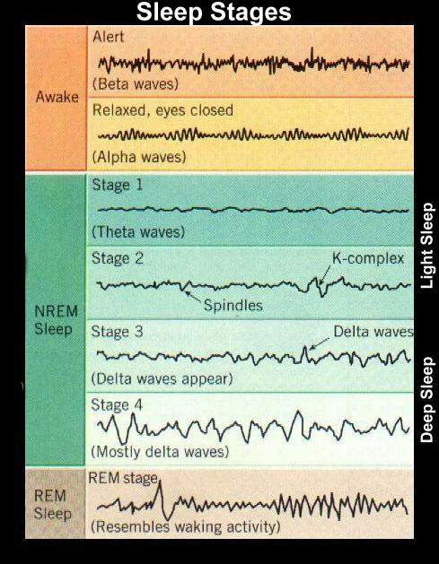
EEG
EEG recording
Spatial resolution: mm
Time resolution: < ms
Advantages:
  Non-invasive
  Can be performed during behavior
Disadvantages:
  Only surface neurons that are synchronized
  Many artifacts

Slide 20
Brain disorders:
Herrmann 2005
Notes:
Fig. 3. Hypothetical relationship between gamma activity, brain regions
and pathology. Even in healthy subjects, gamma activity shows a
significant interindividual variation that correlates with cognitive parameters.
In ADHD patients, it is slightly higher. For schizophrenia a subgrouping
in positive and negative symptoms is well documented, and it has
been suggested that both groups can be differentiated by increased (positive
symptoms, especially hallucinations) or reduced (negative symptoms)
gamma activity. Alzheimer’s disease is accompanied with a reduction of
gamma synchronization. An extremely high level of gamma activity may
lead to epileptic seizures through the hyper-excitation of the cortex.
Accordingly, states with higher gamma activity contain a risk for such
seizures.

Slide 21
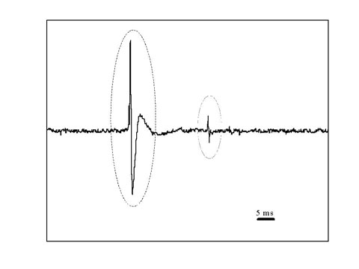
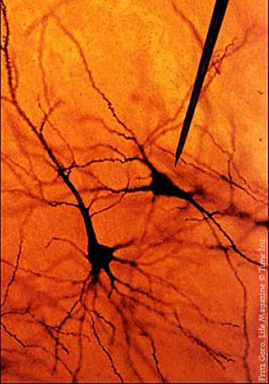
Extra cellular recording
Spatial resolution: microns
Time resolution: < ms
Advantages:
  The real thing…
  Can be done for many days while the animal performs tasks
Disadvantages:
  Only few neurons
https://www.youtube.com/watch?v=l_Q2iySTEIc
recording movie

Slide 22
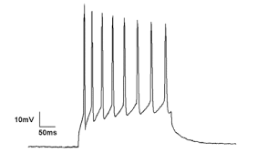
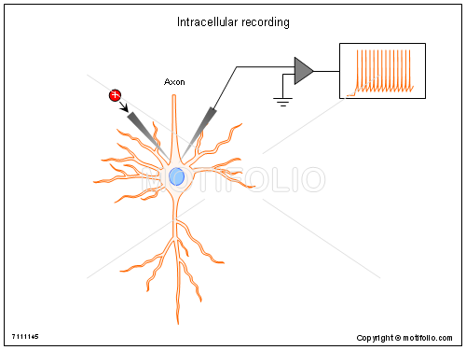
Intra cellular recoding
Spatial resolution: microns
Time resolution: < ms
Advantages:
  The real-real thing
Disadvantages:
  Only 1-2 neurons at a time
  Good for 1-2 hours
  Very hard to do during behavior
intra cellular recording

Slide 23
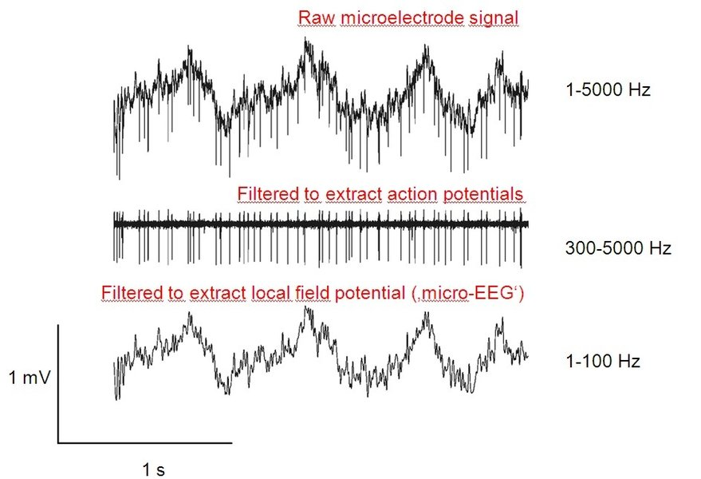
LFP – local field potential
The local field potential (LFP) refers to the electric potential in the extracellular space around neurons.
Spatial resolution: 100 -300 microns
Time resolution: tens of ms to seconds

Slide 24
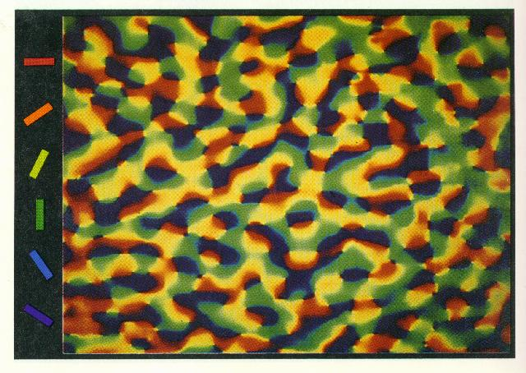
  Optical imaging
Changes in tissue reflectance
Calcium imaging
Dye sensitive
Two photon
Spatial resolution: microns
Time resolution: >50 ms
Advantages:
  Enables recordings of many neurons
Disadvantages:
  Only surface neurons
  Photo-toxicity

Slide 25
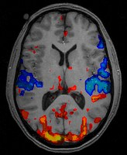
Functional MRI
detecting the changes in blood oxygenation and flow that occur in response to neural activity
Spatial resolution: 1 mm^3
Time resolution: Seconds
Advantages:
  Non-invasive
  During behavior (without movements)
Disadvantages:
  Only neurons that are synchronized
  Many artifacts

Slide 26
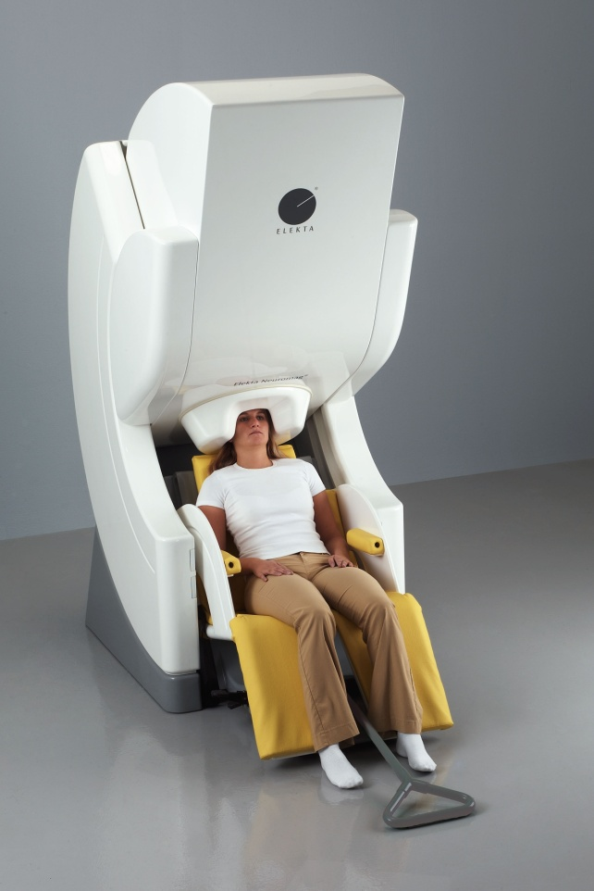
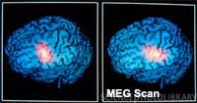
MEG - Magnetoencephalography
Measures small magnetic fields produced in the brain
Spatial resolution: few mm
Time resolution: ms
Advantages:
  Non-invasive
Disadvantages:
  Mostly surface neurons that are synchronized
  Many artifacts

Slide 27
Neurophysiological signals
Summary

Slide 28
עכשיו באמת נתחיל...
Cite mike X youtube channel
https://www.youtube.com/channel/UCUR_LsXk7IYyueSnXcNextQ

Slide 29
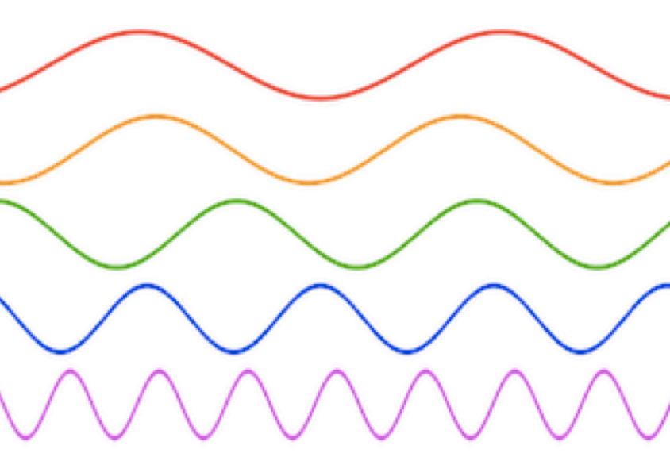

אות מחזורי
אות הוא מחזורי עם מחזור T אם מתקיים:
דוגמא:
$$f\left(x\right)=f\left(x+T\right), ∀x$$

Slide 30
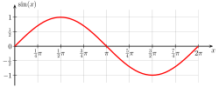
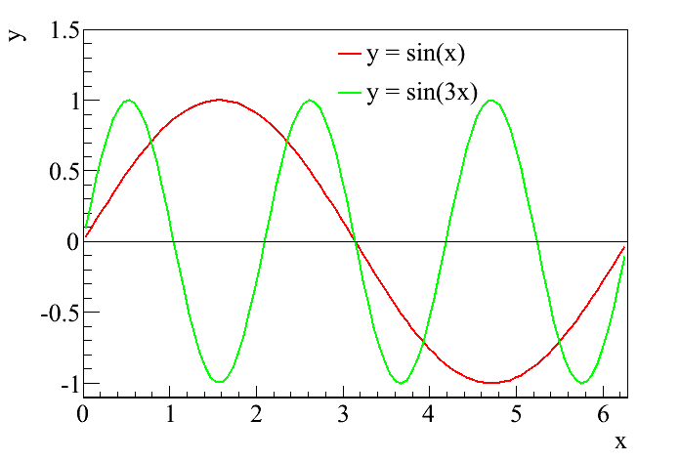
Sine
sin(x) = Asin(x+2*pi)
Radians to degrees: pi == 180 degree
Let x in radians then x/(2*pi)*360 degrees
Let x in degrees then x/360*2*pi radians
w = 2*pi*f
T = 1/f; f=1/T
A
y = sin(x); x=[0,2pi]
y = sin(3x); x=[0,2pi]
y = sin(3*2*pi*t); t=[0,1]
w=2*pi*f

Slide 31
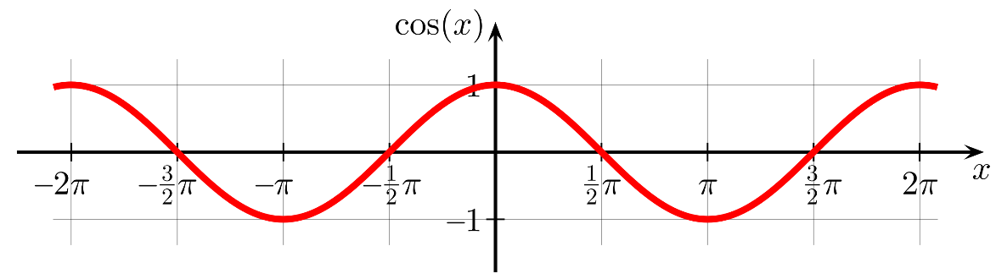
Cosine
cos(x) = cos(x+2*pi)

Slide 32
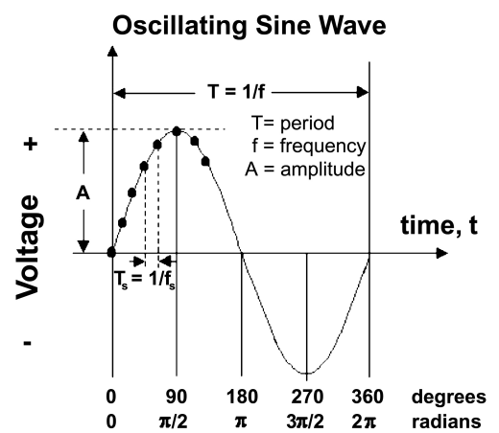
Frequency, Period and amplitude

Slide 33
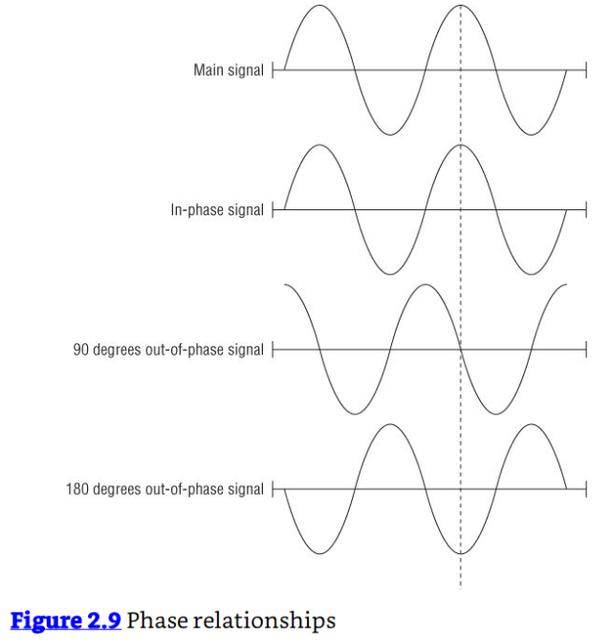
Signal phase

Slide 34
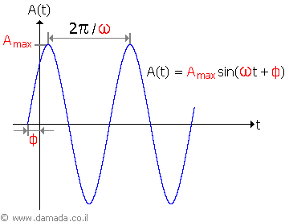
Signal phase

Slide 35
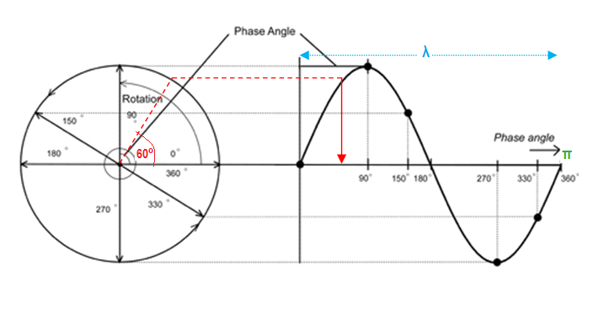
Signal phase

Slide 36
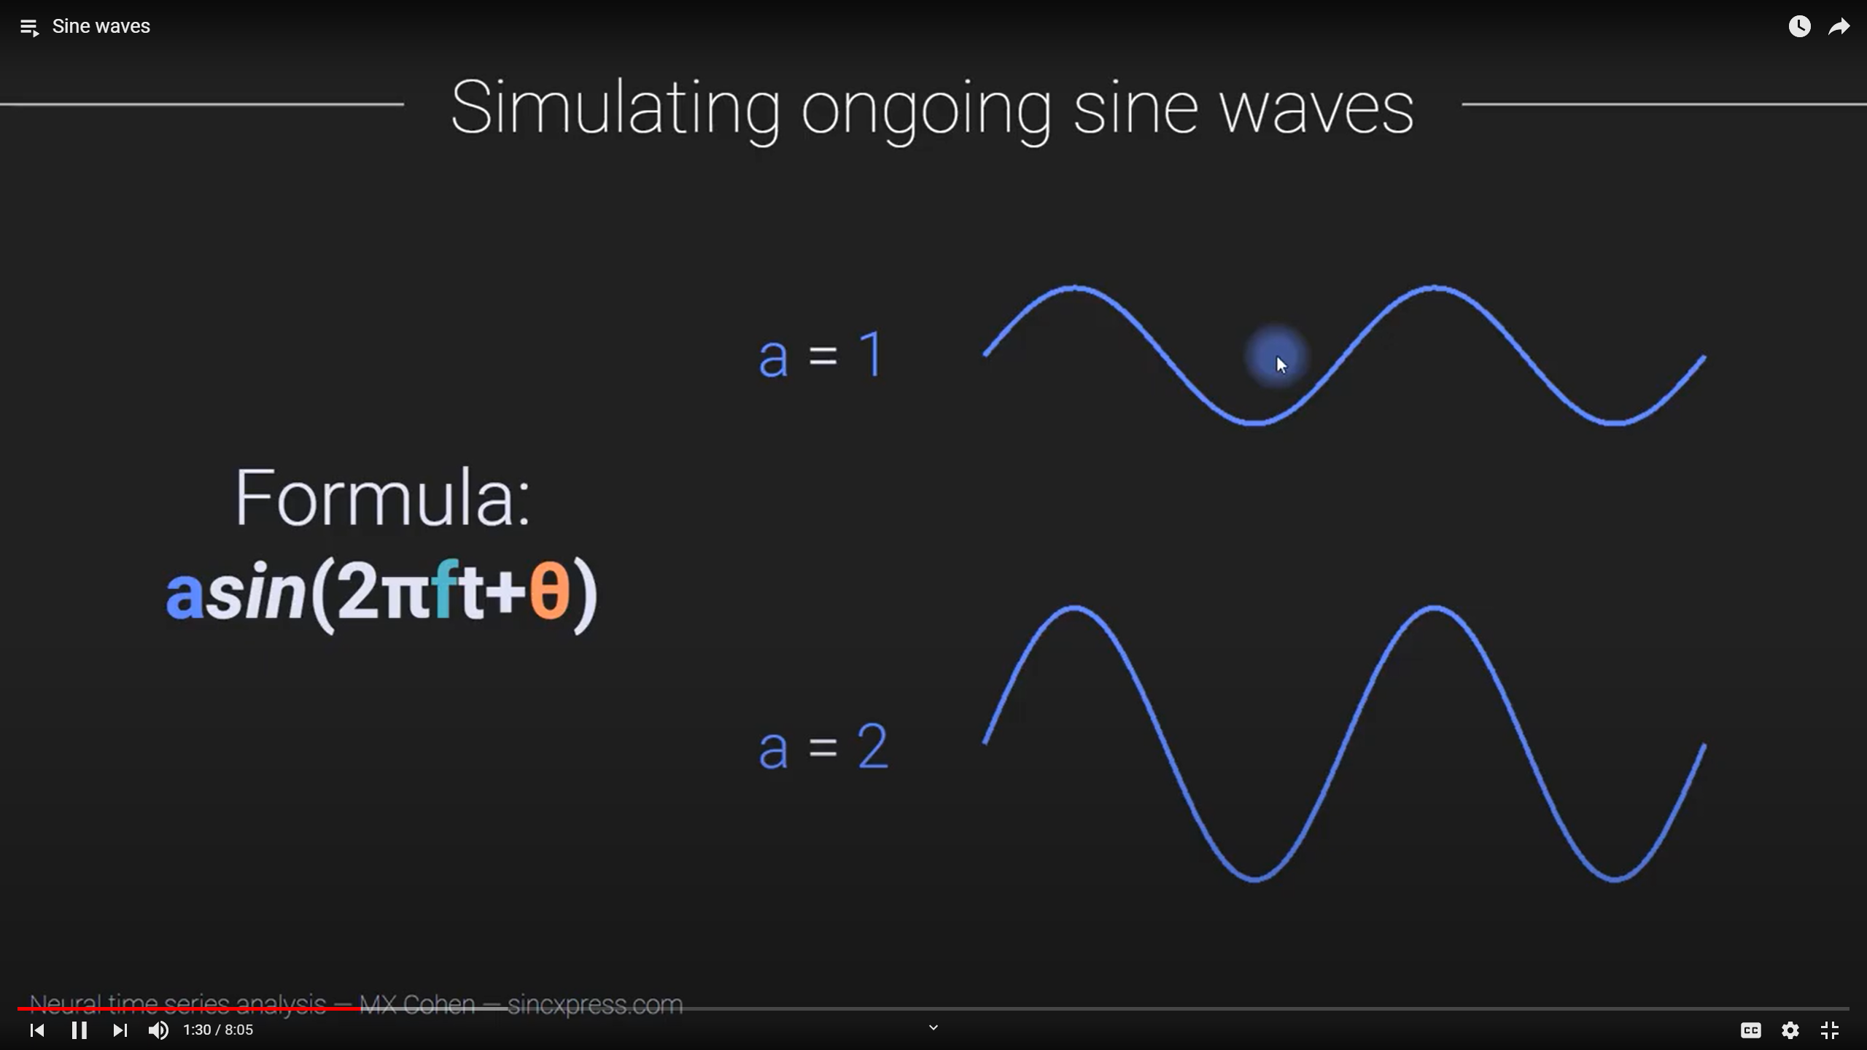
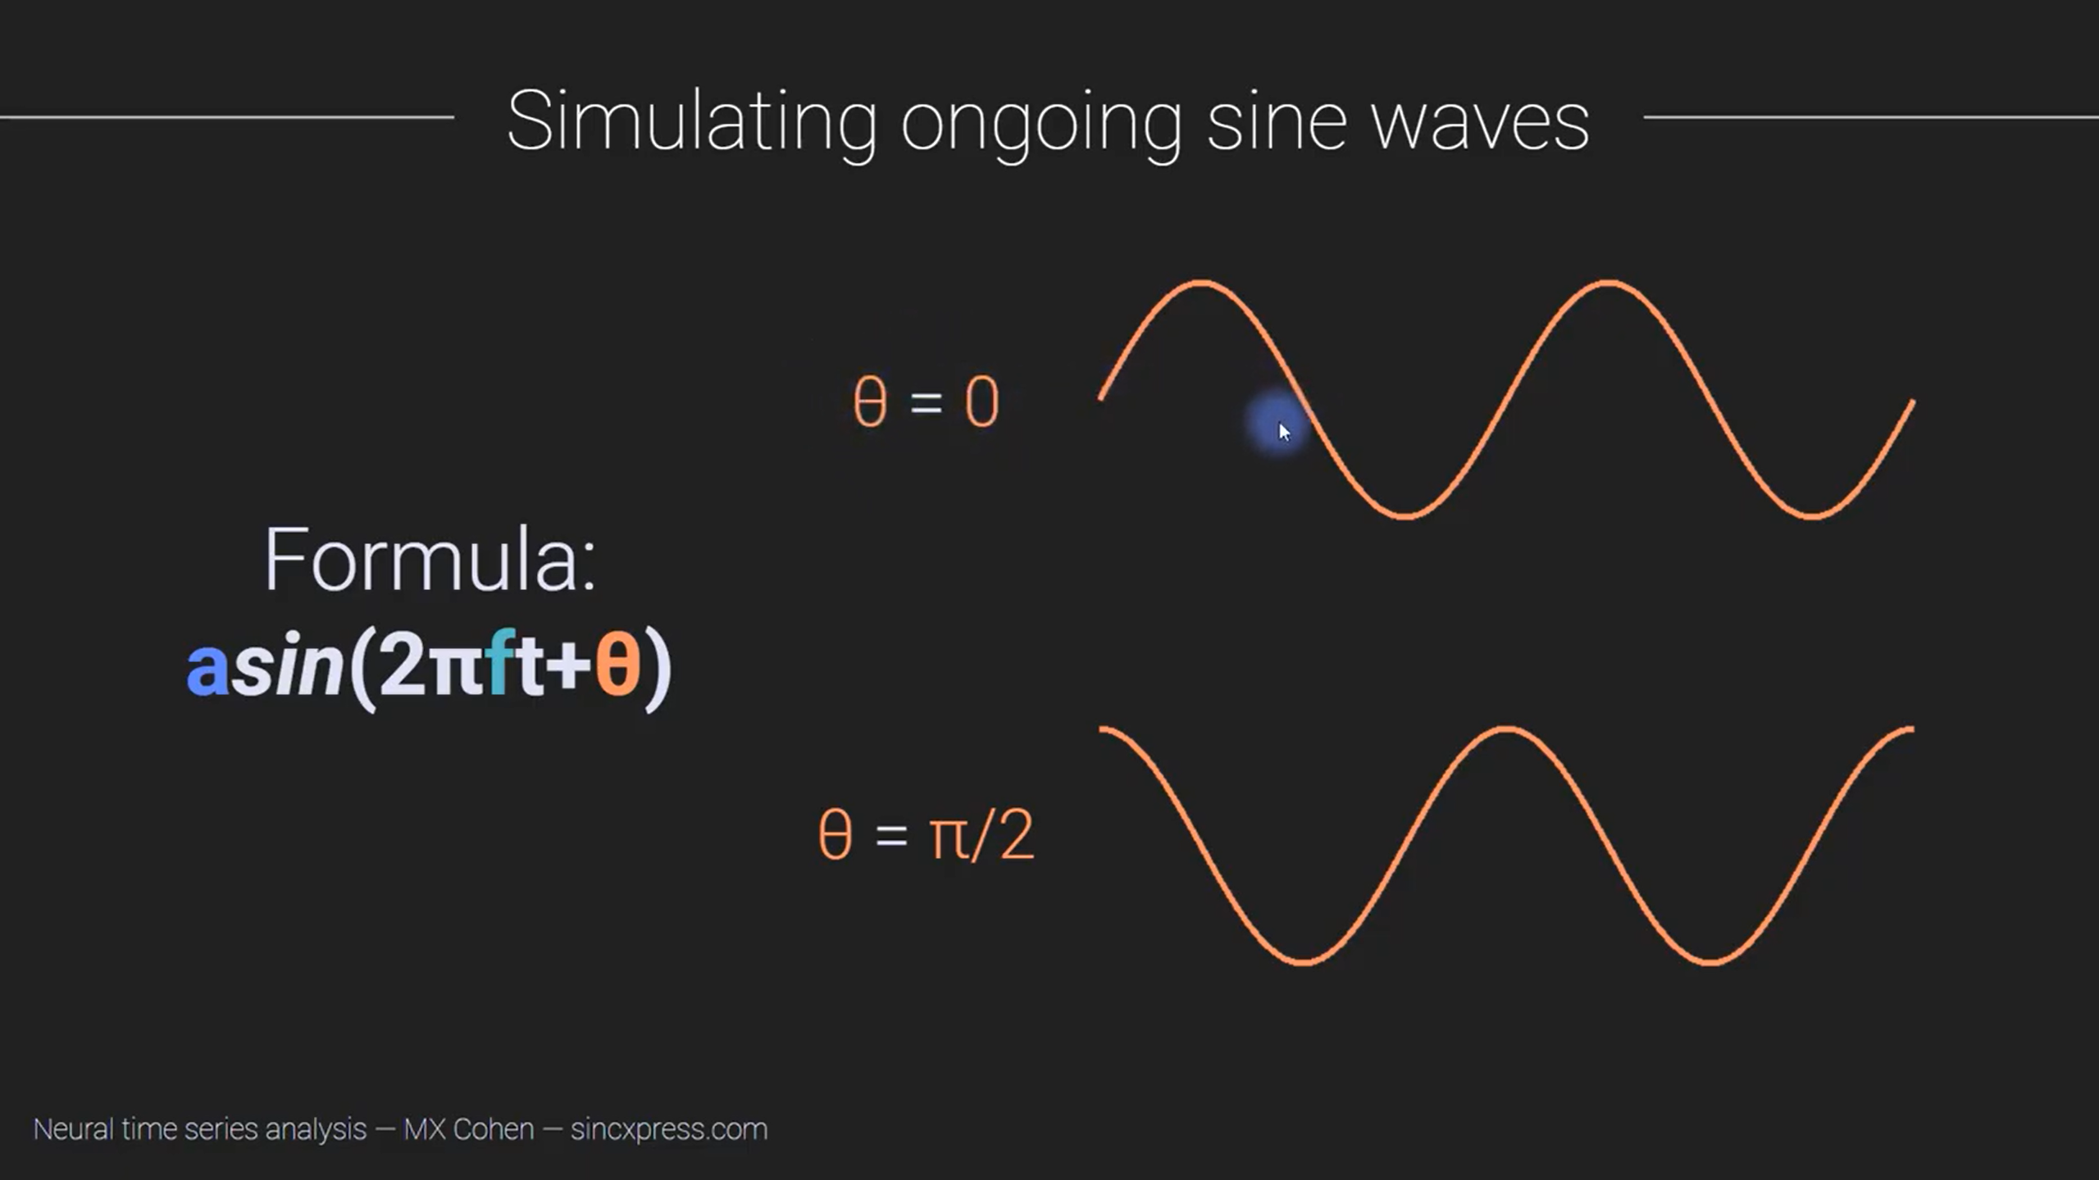
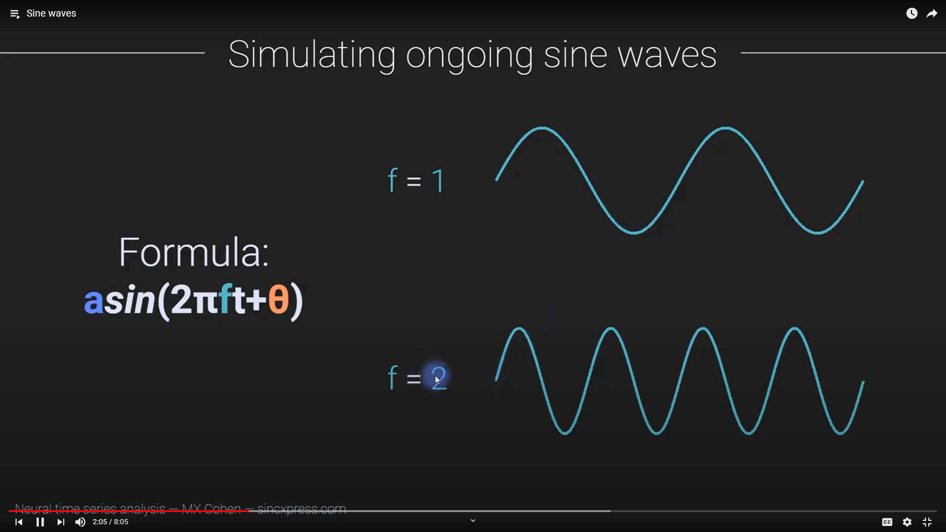
Sine
(https://www.youtube.com/watch?v=9RvZXZ46FRQ&list=PLn0OLiymPak2jxGCbWrcgmXUtt9Lbjj_A&index=3)
SHOW Mike X Cohen VIDEO

Slide 37
קבוצות של תדיריות
Alpha – 7-13 Hertz
  When we are relaxed
Betha – 12-30 Hertz
  Alert, afraid
Delta – 0.1-5 Hertz
  Unconscious, deep a sleep
Theta - 4-7 Hertz
  Hippocampus
  Olfactory system
Gama – 30-100 Hertz
  Maybe related to cognition (the segregation and binding problems)

Slide 38
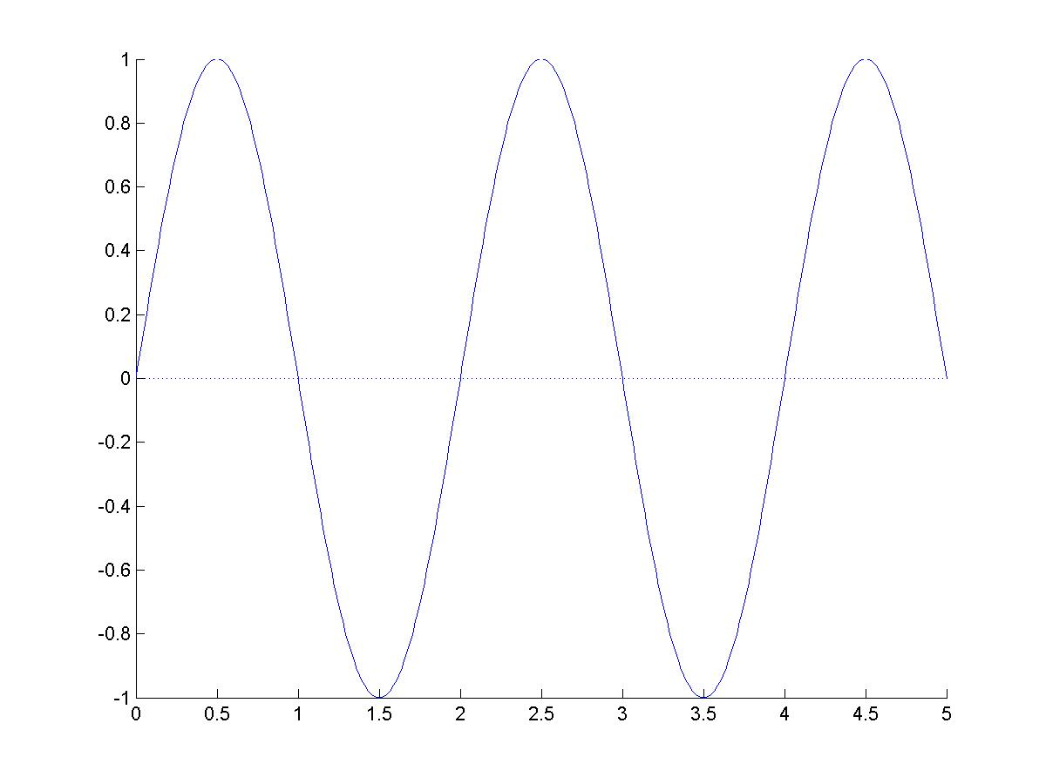
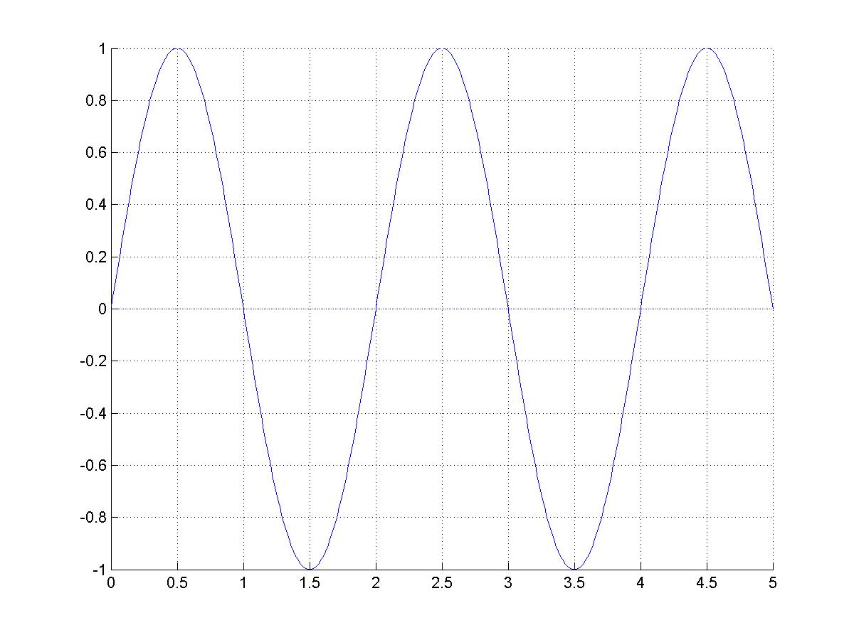
דגימה של סיגנל
Add grid
Sampling
resolution
1/fs = 1/2 = 0.5
f_{s} = Sampling rate

Slide 39
דגימה של אות
דוגמאות
  Sin(2*pi*t), t=0:0.1:1
    A one hertz cycle
  Sin(2*2*pi*t), t=0:0.1:1
    A two hertz cycle
  Sin(2*3*pi*t+pi/2), t=0:0.1:1
    A three hertz cycle shifted by pi/2 (e.g. a cosine)
    Example: plot(t,x) for plotting 1 second
    And t=0:0.1:2 for plotting 2 seconds
  Matlab Examples

Slide 40
Sampling
כיצד כדאי לדגום סיגנל?
נגדיל את הקצב של הדגימה?
עד איזה גובה?
מה התשלום?
האם לדגום בקצב זהה?

Slide 41
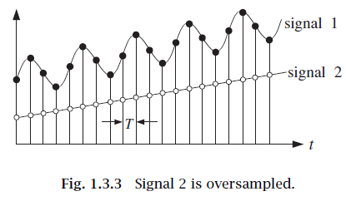
Over sampling

Slide 42
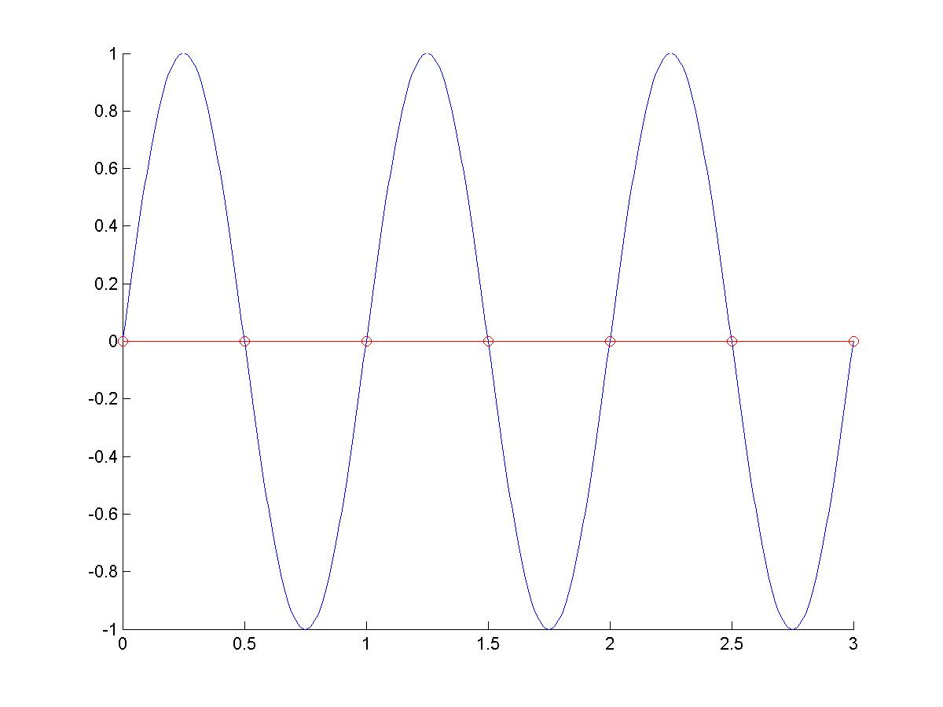
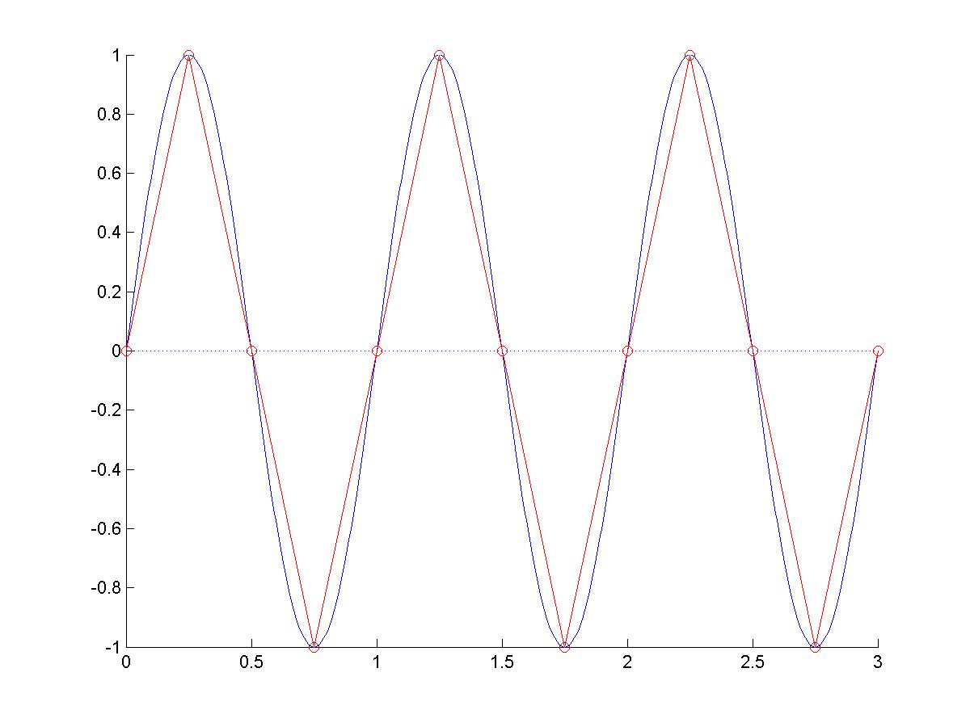
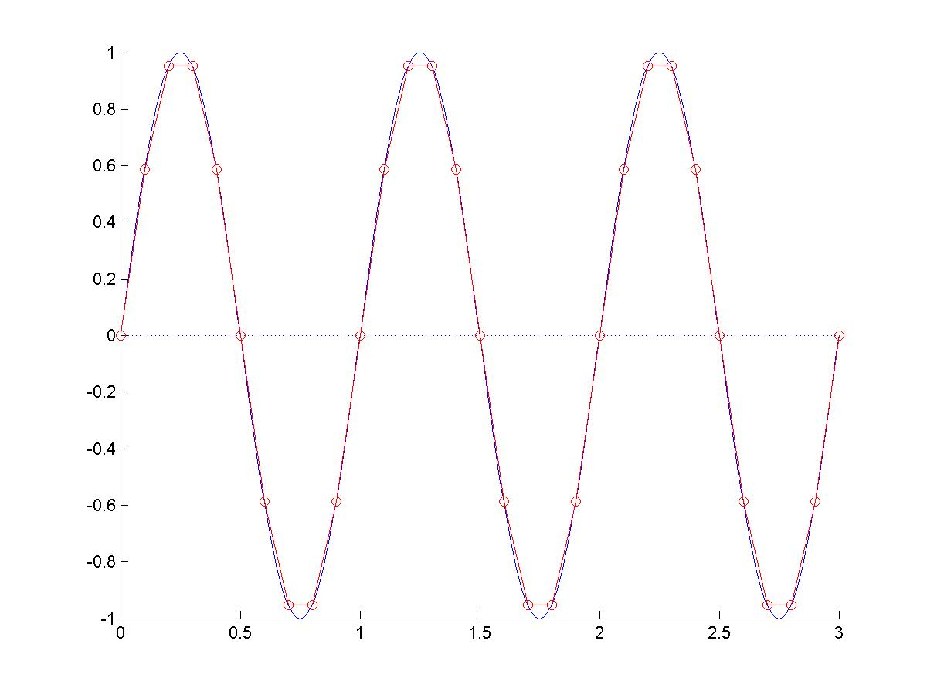
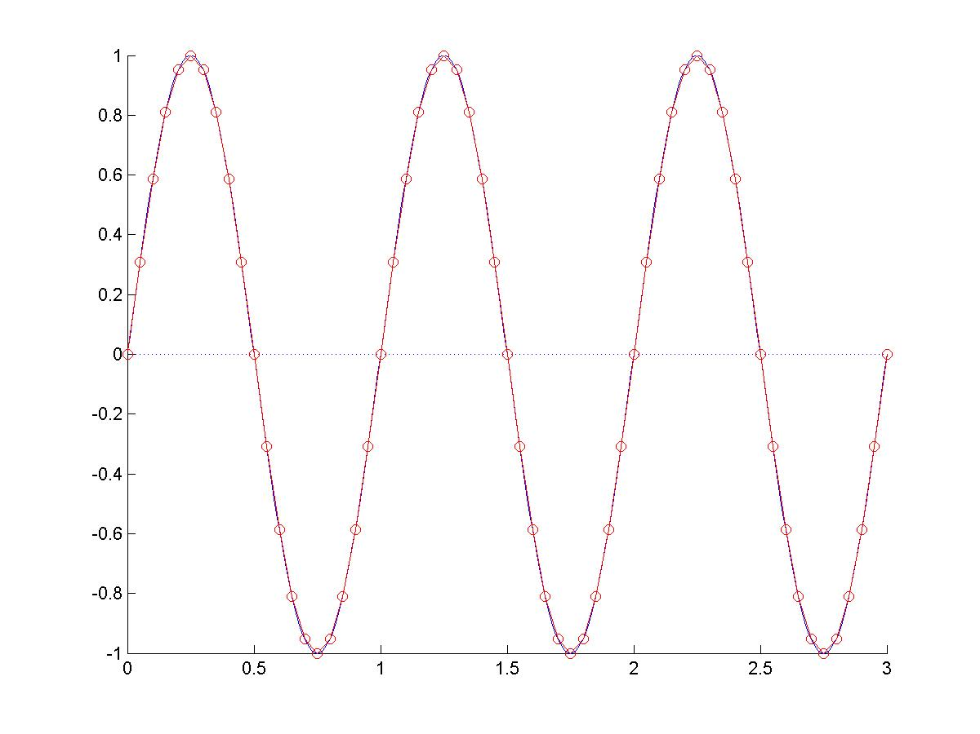
f_{s} = 2
f_{s} = 4
f_{s} = 10
f_{s} = 20
Time (sec)

Slide 43
The sampling theorem:
If the signal is band-limited. That is, it contains a maximum frequency f_{max}
The sample rate f_{s} must be chosen at least twice the maximum frequency
  f_{s} > 2f_{max}
This is called the Nyquist interval
  קצב דגימה טוב: לפחות פי 5 מהתדירות הכי גבוהה

Slide 44
סיכום (מה למדנו ומה צריך לדעת)
סוגי אותות שונים במוח והרזולוציה שלהם יתרונות וחסרונות
אותות אנלוגים, דיגיטלים ומחזורים
מה זה אליאס ואיך מחשבים את הסיגנל שמקבלים בהתאם לקצב הדגימה שנעשה
משפט הדגימה

Slide 45
Basic statistics
Mean:
Variance:
Covariance:

